Slide 1
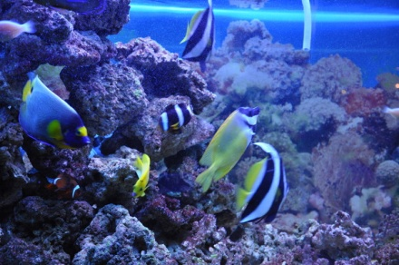
Знаки русской пунктуации. Элементарный уровень
Точка (.)
Запятая(,)
Вопросительный знак (?)
Восклицательный знак(!)
Тире (–)
Двоеточие (:)

Slide 2
Приветствие
Дорогие друзья!
Смотрите, читайте, запоминайте:
необходимых знаков пунктуации всего шесть.
Не забывайте ставить их в нужных местах!
Желаем успеха!

Slide 3
Точка (.)
(.) Точка ставится в конце утвердительного предложения:
Это мой друг Антон.
Антон учится в университете.

Slide 4
Запятая (,)
(,) Запятая ставится внутри предложения при перечислении, после слова-обращения, после слов «да» и «нет», если фраза продолжается.
Антон, Нина, Борис − мои друзья .
Друзья, приходите завтра вечером ко мне в гости!
Вы поедете в субботу на экскурсию?
– Да, поедем./Нет, не поедем.

Slide 5
Вопросительный знак (?)
(?) Вопросительный знак ставится в конце вопросительного предложения.
Кто хочет поехать в субботу на экскурсию?
Когда будут экзамены?
У тебя есть деньги?

Slide 6
Восклицательный знак(!)
(!) Восклицательный знак ставится в конце восклицательного предложения или после отдельно стоящего обращения.
Какой красивый город!
Студенты! Кто хочет поехать в субботу на экскурсию?

Slide 7
Тире (–)
(–) Тире ставится при отсутствии в предложении глагола или глагола-связки.
Антон учится в университете, а его сестра – в школе.
Москва – столица России.

Slide 8
Двоеточие (:)
(:) Двоеточие ставится после обобщающего слова перед перечислением.
Мария купила в магазине разные продукты: рис, мясо, помидоры, хлеб, молоко и сыр.

Slide 9
NB! №1
а) Знаки (.)(?)(!) ставятся в
конце предложения.
б) Каждое новое предложение
начинается с большой буквы.
Это красивый город. В нём живёт моя семья.
Москва красивый город? Да, красивый.
Какой красивый город! Я хочу поехать туда.

Slide 10
NB! №2
Знаки (,) (:) ставятся только внутри предложения.
Мария купила в магазине разные продукты: рис, мясо, помидоры, хлеб, молоко и сыр.

Slide 11
NB! №3
Правильная расстановка знаков пунктуации в русском языке имеет большое значение, потому что от неё может зависеть смысл фразы!

Slide 12
Список использованных источников
Правила русской орфографии и пунктуации. Полный академический справочник / под ред.
В.В. Лопатина. – М.: Эксмо, 2007. – 480 с.

Slide 13
Автор текста и презентации И.Е. Шигина

